Slide 1




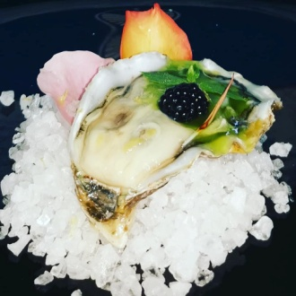
L’Ostricoltura nella laguna di Varano: un’esperienza di successo
Lucrezia Cilenti
CNR-IRBIM sede secondaria Lesina

Slide 2

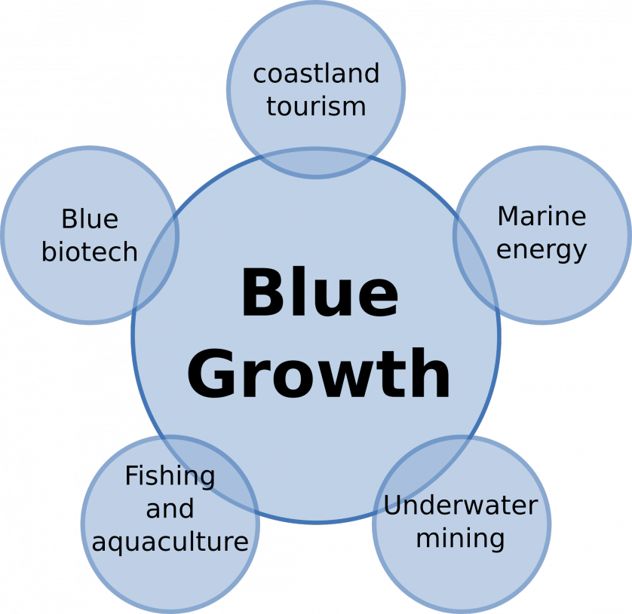
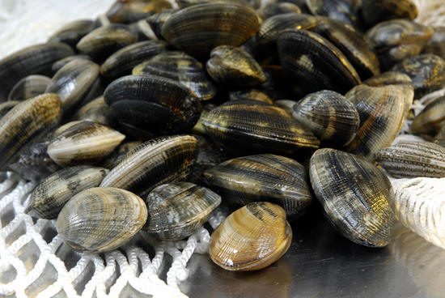
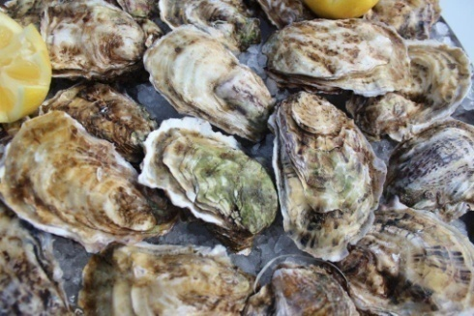
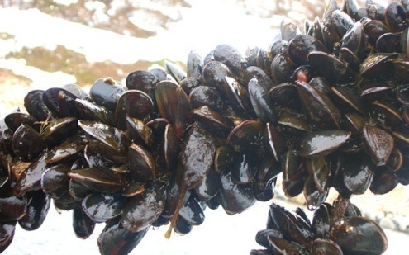
Blue Growth
strategia a lungo termine a supporto della crescita e del settore marino.
34%
La molluschicoltura rappresenta in tutto il mondo una grande industria, che ha prodotto nel 2014 circa 14 milioni di tonnellate di molluschi, pari al 23,6% della produzione dell'acquacoltura mondiale (FAO 2012).
32%
13%
L'Italia ha un enorme potenziale di sviluppo nell’ambito della Blue Growth nel settore della molluschicoltura, grazie alla presenza di numerose baie riparate, estuari e lagune.
Notes:
La Blue growth è generalmente accettata come una strategia a lungo termine a supporto della crescita e del settore marino. La molluschicoltura rappresenta in tutto il mondo una grande industria, che ha prodotto nel 2014 circa 14 milioni di tonnellate di molluschi, pari al 23,6% della produzione dell'acquacoltura mondiale (FAO 2012).
L'Italia ha un enorme potenziale di sviluppo nell’ambito della Blue Growth nel settore della molluschicoltura, grazie alla presenza di numerose baie riparate, estuari e lagune.

Slide 3
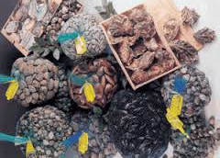
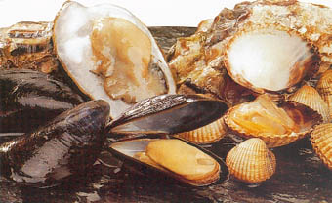
MOLLUSCHICOLTURA
si presta bene per la messa in pratica delle teorie di sviluppo sostenibile
Si basa sul trofismo e l’energia naturali dell’ecosistema. Il ricambio d’acqua necessario al metabolismo dei bivalvi si ha mediante le correnti naturali che circolano nell’area di allevamento, e l’alimento è fornito dalle microalghe che crescono spontaneamente. Non si hanno modifiche nel paesaggio, ne alterazioni dell’ecosistema, ne modifiche della biodiversità esistente; anzi, migliorativa della situazione ambientale poiché contrasta l’eutrofia.

Slide 4
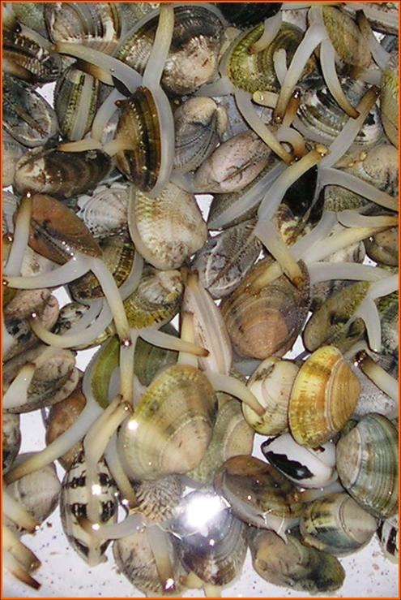
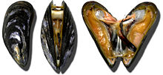
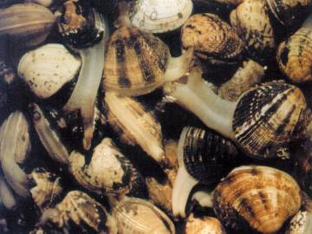
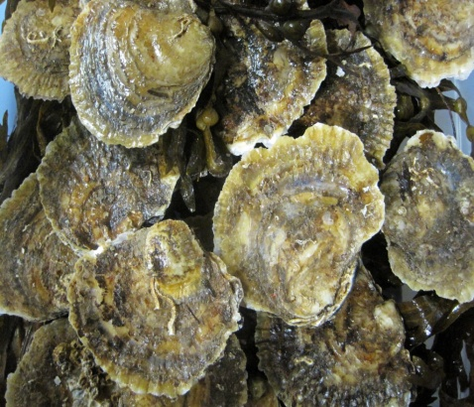
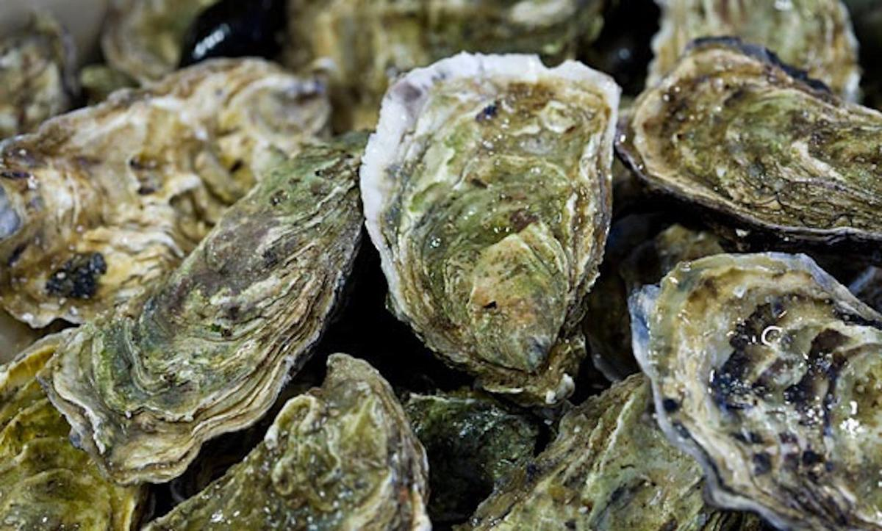
Molluschi bivalvi
La classe Bivalvia è costituita da 6 sottoclassi e 10 ordini. Con due supergruppi:
Protobrachi e Lamellibranchi. I primi comprendono specie, molto primitive, detritivore o filtratrici, caratterizzate da un solo paio di branchie biseriate; i Lamellibranchi al contrario sono esclusivamente filtratori.
Molluschi bivalvi lamellibranchi
racchiusi tra due valve simmetriche, di cui il mollusco controlla l’apertura per mezzo di un muscolo adduttore. Questo muscolo permette di serrare le valve per difendersi dai predatori o dalla disidratazione nel caso di emersione da bassa marea.

Slide 5
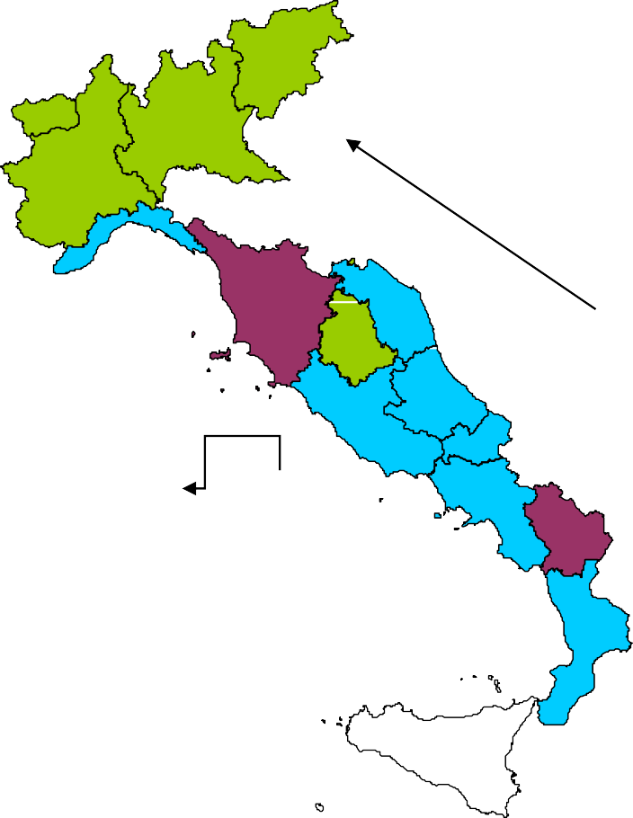

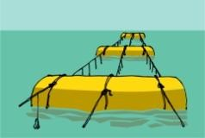


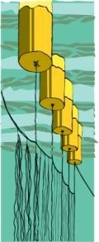
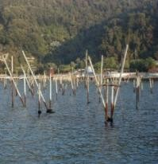

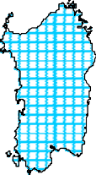

Principali siti di molluschicoltura in Italia

Slide 6
PRODUZIONE NAZIONALE DI MOLLUSCHI
Regione | 2004 | 2005 | 2006 | 2007 | 2008 | 2009 | 2010 | 2011 | 2012 | 2013 | 2014 | 2015 | 2016
Emilia-Romagna | 20.013 | 34.085 | 35.045 | 35.753 | 32.878 | 34.463 | 35.556 | 36.670 | 36.857 | 40.654 | 41.897 | 35.940 | 35.009
Veneto | 21.612 | 70.178 | 55.196 | 61.886 | 29.684 | 26.955 | 28.623 | 27.152 | 26.043 | 26.661 | 25.880 | 29.192 | 29.686
Puglia | 10.832 | 9.193 | 9.996 | 11.122 | 11.779 | 9.654 | 12.800 | 13.100 | 9.082 | 11.643 | 10.605 | 8.438 | 10.137
Friuli V.G. | 2.890 | 4.298 | 4.068 | 3.917 | 9.797 | 6.921 | 3.333 | 4.573 | 3.220 | 3.065 | 3.843 | 7.447 | 6.075
Sardegna | 5.423 | 9.708 | 8.896 | 7.698 | 7.557 | 5.079 | 5.193 | 10.561 | 3.600 | 1.050 | 3.738 | 2.017 | 4.198
Liguria | 2.428 | 2.028 | 2.221 | 2.521 | 5.000 | 1.966 | 1.854 | 2.184 | 1.234 | 1.110 | 2.511 | 2.713 | 2.700
Campania | 2.952 | 4.170 | 3.560 | 779 | 2.000 | 1.923 | 2.420 | 2.697 | 2.750 | 2.958 | 2.840 | 1.948 | 2.000
Marche | 570 | 570 | 1.570 | 3.993 | 2.280 | 3.266 | 3.507 | 3.517 | 3.904 | 4.147 | 3.478 | 2.113 | 1.860
Abruzzo | 1.050 | 1.110 | 1.100 | 1.030 | 1.000 | 1.246 | 1.182 | 1.048 | 1.366 | 1.543 | 1.343 | 650 | 547
Molise | 657 | 657 | 600 | 880 | 870 | 2.510 | 2.750 | 8.000 | 674 | 1.212 | 1.100 | 370 | 460
Sicilia | 70 | 625 | 625 | 455 | 1.161 | 1.010 | 1.305 | 1.405 | 2.554 | 2.867 | 2.079 | 1.197 | 390
Lazio | 1.162 | 1.162 | 855 | 1.695 | 844 | 747 | 698 | 1.104 | 247 | 287 | 1.062 | 207 | 190
Calabria |  |  |  | 50 | 77 | 92 | 80 | 50 | 40 | 0 | 0
Toscana | 30 | 30 | 40 |  | 10 |  |  |  |  |  | 0
totale | 69.687 | 137.813 | 123.771 | 131.778 | 104.935 | 95.833 | 99.300 | 112.062 | 91.571 | 97.197 | 100.374 | 92.232 | 93.253
(valori in T - fonte: MIPAAF-Unimar)

Slide 7
PRODUZIONE NAZIONALE DI MITILI
(FONTE: ELABORAZIONE SU DATI MIPAAF-AMA)
Mitili | IMPIANTI |  | 2016
 | N° | % nazionale | t | % nazionale
Emilia Romagna | 29 | 12% | 21.601 | 34%
Veneto | 28 | 11% | 14.087 | 22%
Puglia | 59 | 24% | 10.000 | 16%
Friuli Venezia Giulia | 24 | 10% | 5.021 | 8%
Sardegna | 39 | 16% | 4.100 | 7%
Liguria | 1 | 0% | 2.682 | 4%
Campania | 36 | 15% | 2.000 | 3%
Marche | 15 | 6% | 1.860 | 3%
Abruzzo | 5 | 2% | 547 | 1%
Molise | 2 | 1% | 460 | 1%
Sicilia | 3 | 1% | 288 | 0%
Lazio | 4 | 2% | 190 | 0%
TOTALE | 245 | 100% | 62.837 | 100%

Slide 8
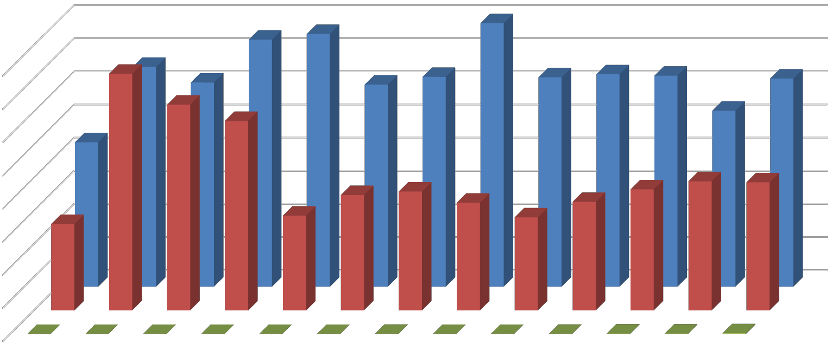
Produzione nazionale
80000
70000
60000
50000
40000
30000
20000
Mitili vongole…
ostriche
10000
0
2004
2005
2006
2007
2008
2009
2010 2011
2012
2013
2014
2015
2016
ostriche
vongole veraci
Mitili

Slide 9
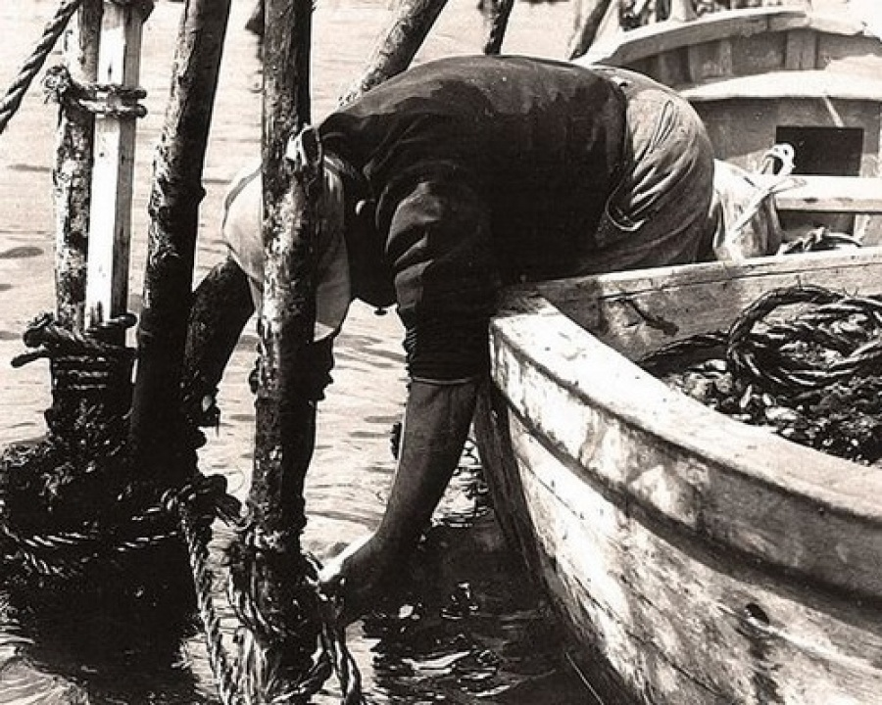
Laguna di Varano
Il primo allevamento di mitili (Mytilus galloprovincialis) in laguna
risale al lontano 1925, ad opera di pescatori Tarantini, con scarsi risultati.
Per molti anni questo prodotto divenne la risorsa economica per i pescatori più poveri che si dedicavano alla loro raccolta
Gli anni del colera (1970-1973) blocco totale della mitilicoltura;
Negli anni 1980 l’attività in laguna si consolida;
Gli anni 1990 sono caratterizzati dall’acquisizione di nuove tecnologie, che segnano gradualmente il trasferimento in adriatico dell’attività;
Gli anni 2000 vedono l’attività consolidarsi è diventare la realtà economica più importante del nord-Gargano;

Slide 10
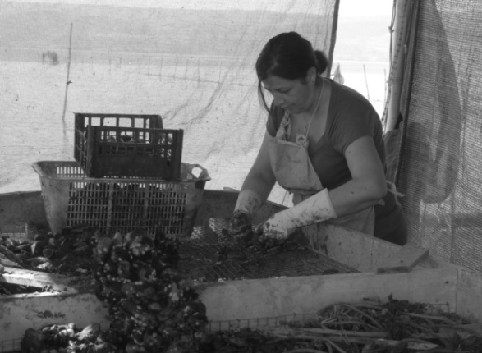
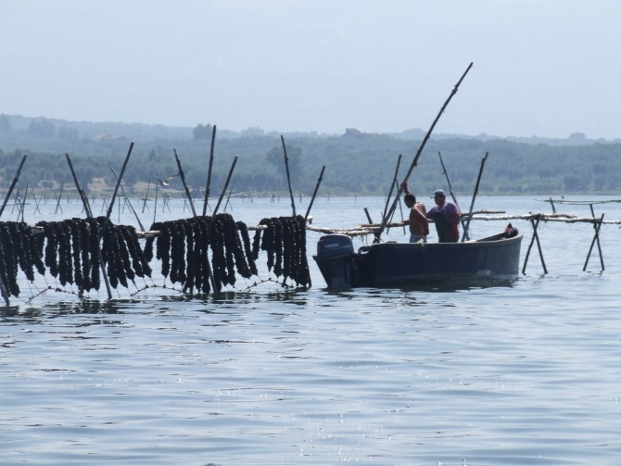
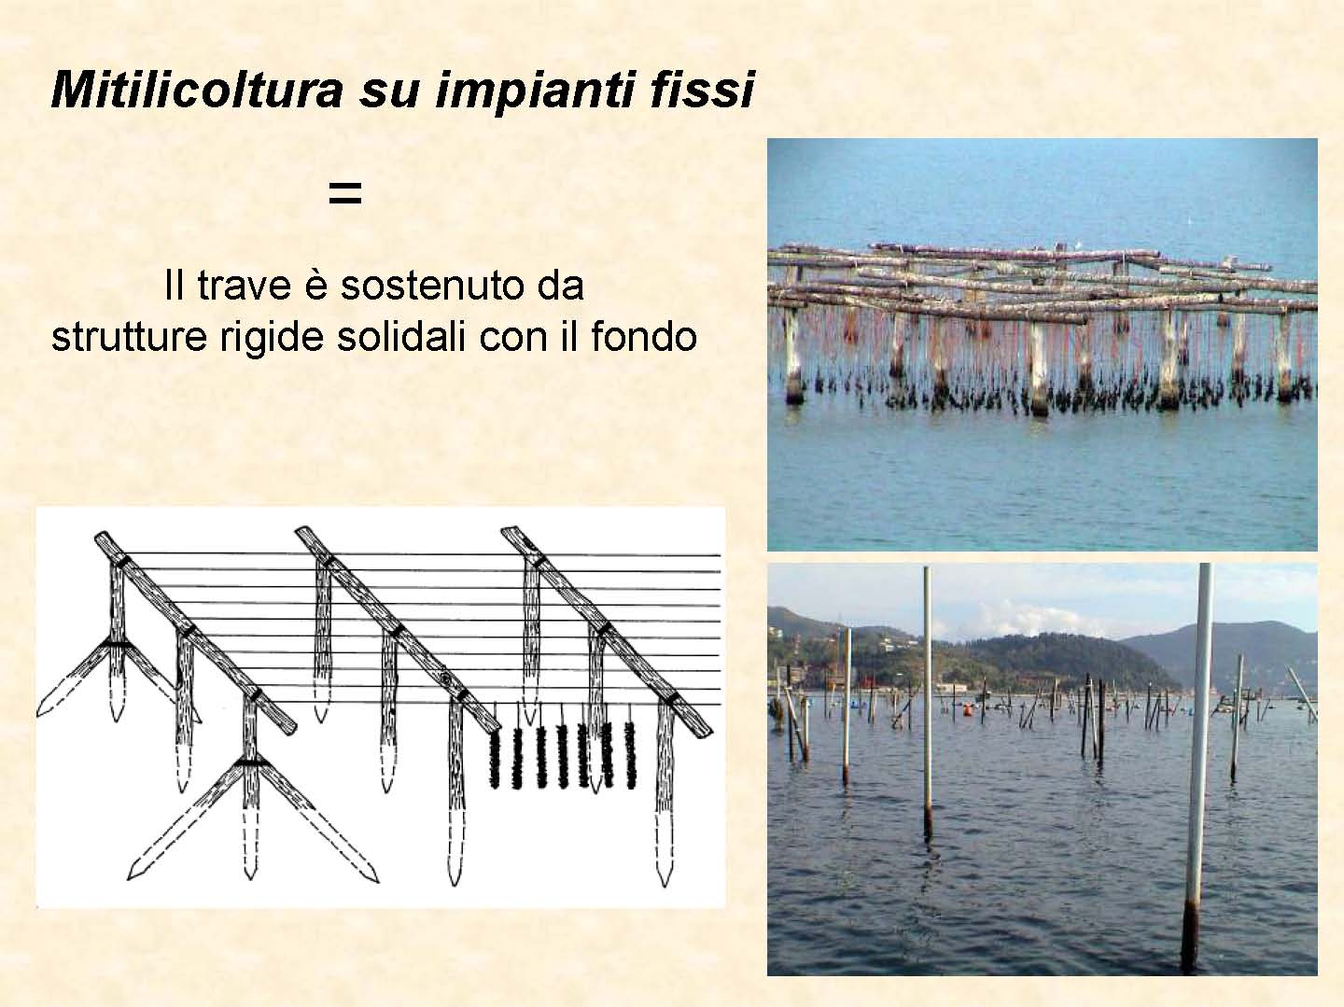
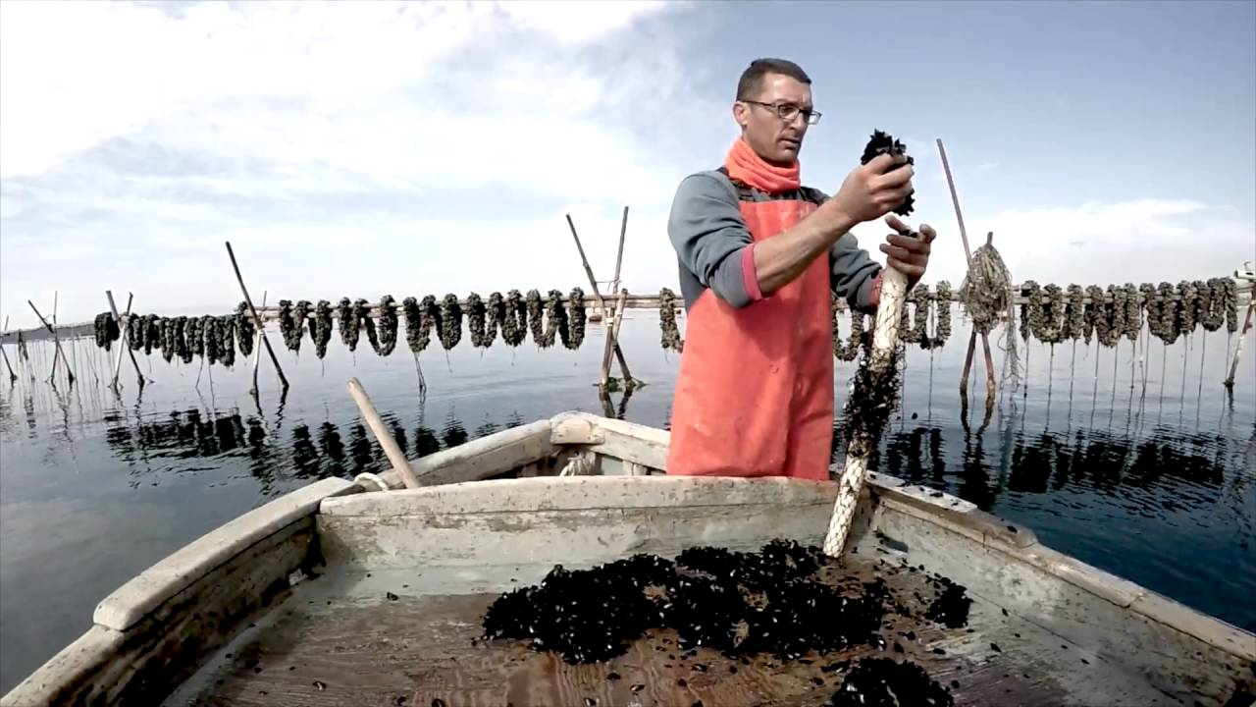
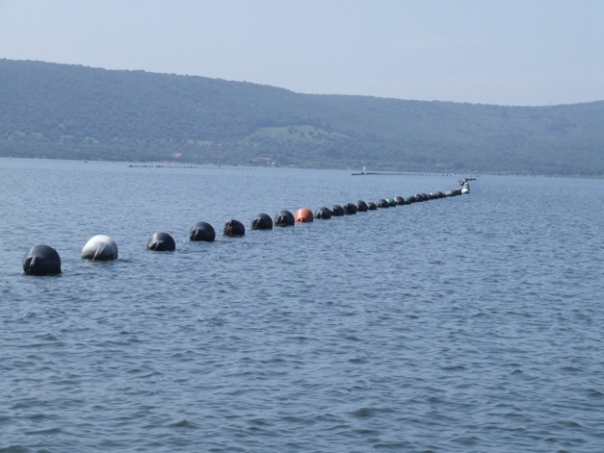
ALLEVAMENTO IN LAGUNA
Il metodo classico Tarantino dove le reste (inserti) di cozze sono appese a
corde orizzontali a pelo d’acqua, tese tra i pali di legno/metallo conficcati nel fondo

Slide 11
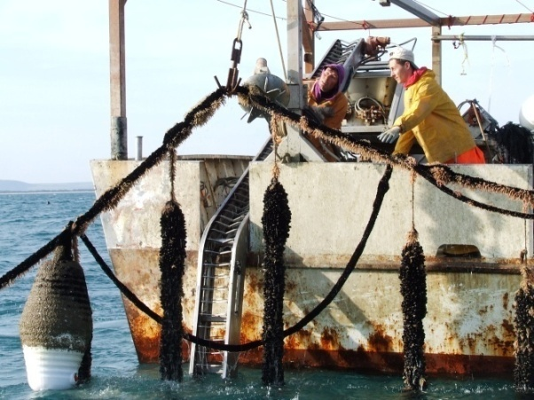
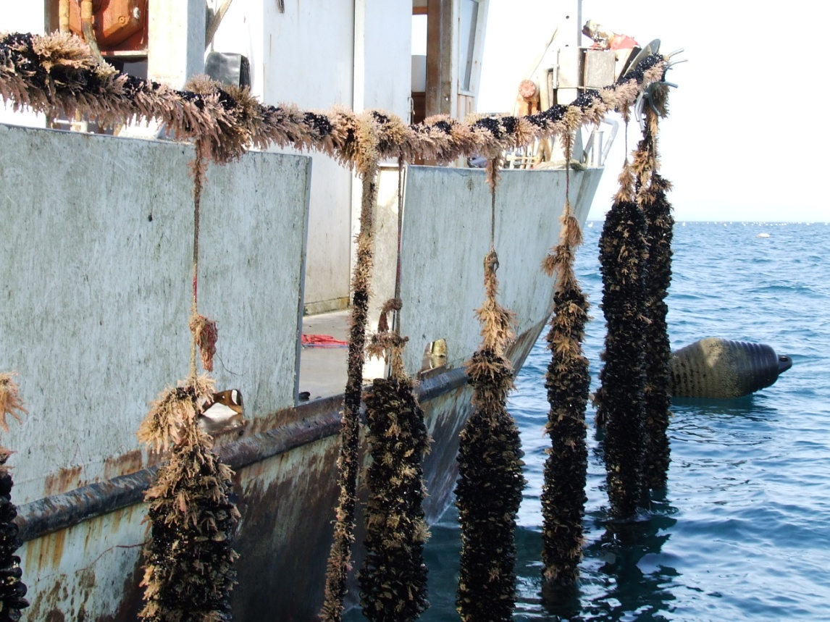
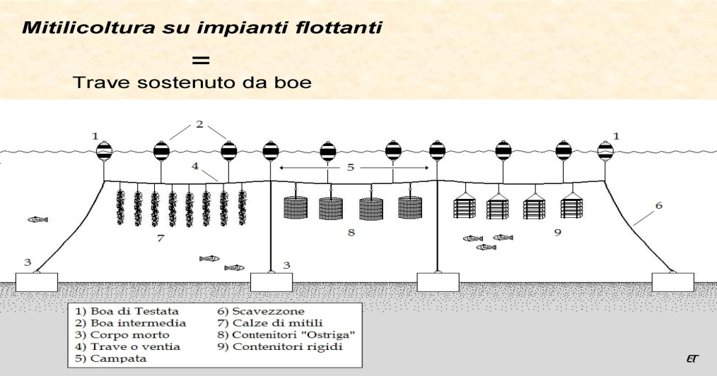
ALLEVAMENTO IN MARE
La tecnica di allevamento segue il metodo adottato a Trieste il “long-line” o “flottante” dove le reste sono appese lungo filari detti “ventìe” tenuti in sospensione nell’acqua da galleggianti.

Slide 12
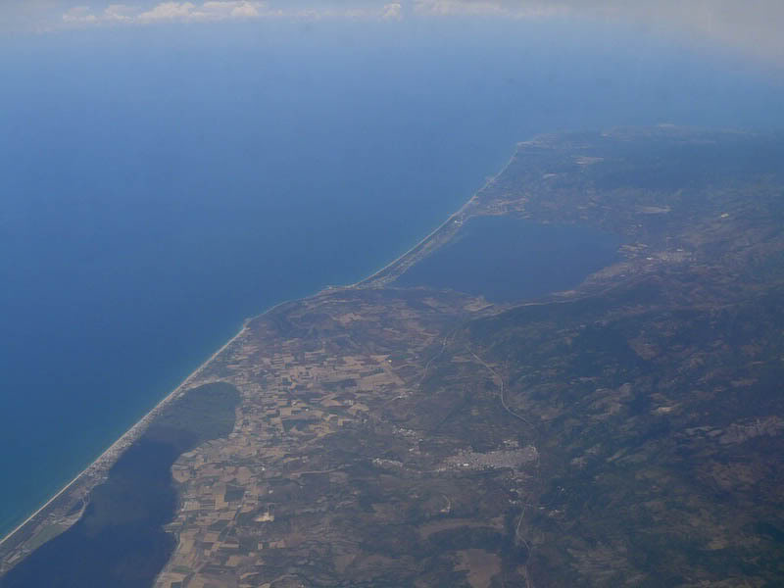
CLASSIFICAZIONE ACQUE
Le zone adibite a molluschicoltura sono classificate dalla normativa in base ai requisiti microbiologici previsti per i molluschi in acque A oppure acque B
La direttiva europea 91/492/CEE fissa i parametri sanitari da seguire riguardo alla raccolta, alla manipolazione, alla conservazione, al trasporto e alla conservazione dei molluschi bivalvi vivi. Prima della vendita, le zone di provenienza (allevamento o pesca professionale) devono essere classificate in base alla concentrazione di indicatori di inquinamento microbiologico rilevati nei molluschi.
Categoria A, se l’Escherichia coli non supera i 230 ufc (ufc = unità formanti colonie) per 100 grammi e se la Salmonella è assente su 25 grammi di polpa e liquido intervalvare. I mitili provenienti da queste aree possono andare subito sul mercato.
Categoria B, se il contenuto di l’Escherichia coli rientra fra i 230 e i 4600 ufc per 100 grammi. Prima della commercializzazione, le cozze delle zone B devono essere sottoposte a un periodo di depurazione in appositi impianti.
LAGUNA DI VARANO
Il confezionamento diretto dei bivalvi, provenienti dalla laguna di Varano, è consentito in quanto le sue acque sono state classificate come A, tranne che nelle aree in corrispondenza delle fonti di contaminazione classificate come B (DGR786/99) secondo quanto riportato da REGIONE PUGLIA ( Area per la promozione della Salute, delle persone e delle Pari Opportunità Servizio Programmazione Assistenza Territoriale e Prevenzione Ufficio 2 (Sanità Veterinaria) 5 Febbraio 2013.

Slide 13
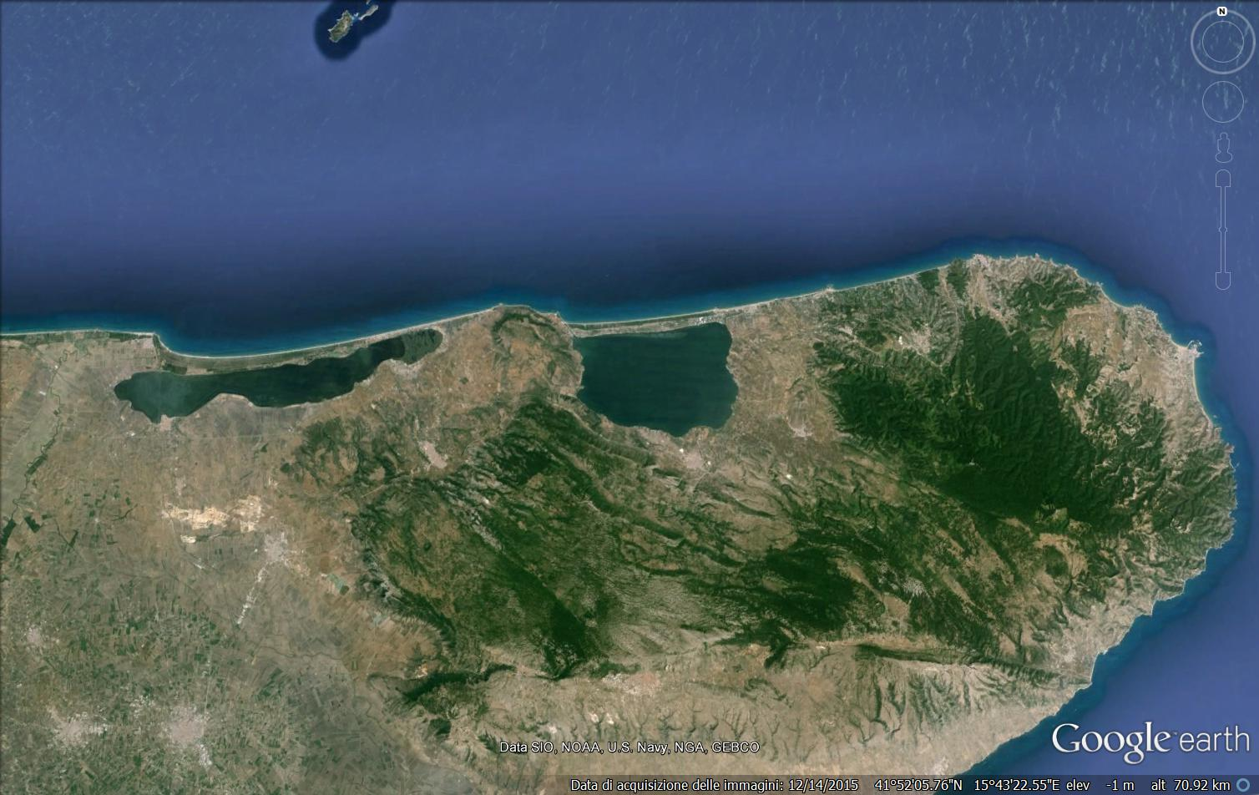
la molluschicoltura e la laguna di Varano sono una risorsa e come tale vanno attentamente gestite.
L’attività di molluschicoltura nell’area marino costiera del Gargano si caratterizza come un’attività complessa ad elevata compatibilità ambientale in cui convivono ancora antiche tradizioni e tecniche di allevamento moderne proiettate verso la policoltura integrata
Gli impianti di molluschicoltura costituiscono aree di pascolo per molte specie animali di interesse commerciale e non, aumentando la biodiversità
E’ altresì evidente che l’ attività di molluschicoltura può causare modificazioni dell’ecosistema marino, di entità anche importanti, in funzione dell’estensione degli allevamenti.
Notes:
13

Slide 14
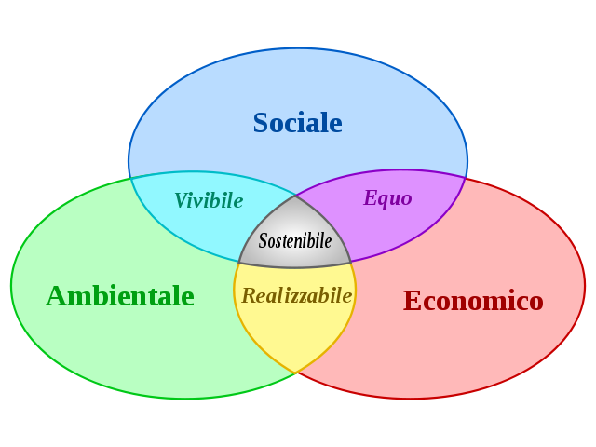

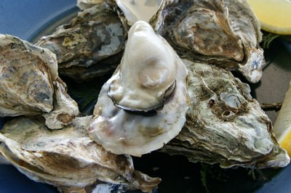
Ostricoltura
L’ostricoltura è considerata motore di cambiamento socio-economico dei sistemi costieri ecologicamente complessi come le lagune in tutto l'area del Mediterraneo (Gibbs, 2004).
Essa si presta bene per la messa in pratica delle teorie di sviluppo sostenibile infatti si basa sul trofismo e l’energia naturali dell’ecosistema.
Il ricambio d’acqua necessario al metabolismo dei bivalvi si ha mediante le correnti naturali che circolano nell’area di allevamento.
l’alimento è fornito dalle microalghe che crescono spontaneamente.
Non si hanno modifiche nel paesaggio, né alterazioni dell’ecosistema, né modifiche della biodiversità esistente;
contrasta l’eutrofia
Notes:
Sulla base della valutazione ecologica e di mercato, l’ostricoltura è considerata un motore di cambiamento socio-economico dei sistemi costieri ecologicamente complessi come le lagune in tutto l'area del Mediterraneo (Gibbs, 2004).
Essa si presta bene per la messa in pratica delle teorie di sviluppo sostenibile infatti si basa sul trofismo e l’energia naturali dell’ecosistema. Il ricambio d’acqua necessario al metabolismo dei bivalvi si ha mediante le correnti naturali che circolano nell’area di allevamento, e l’alimento è fornito dalle microalghe che crescono spontaneamente. Non si hanno modifiche nel paesaggio, ne alterazioni dell’ecosistema, ne modifiche della biodiversità esistente; anzi, migliorativa della situazione ambientale poiché contrasta l’eutrofia.

Slide 15
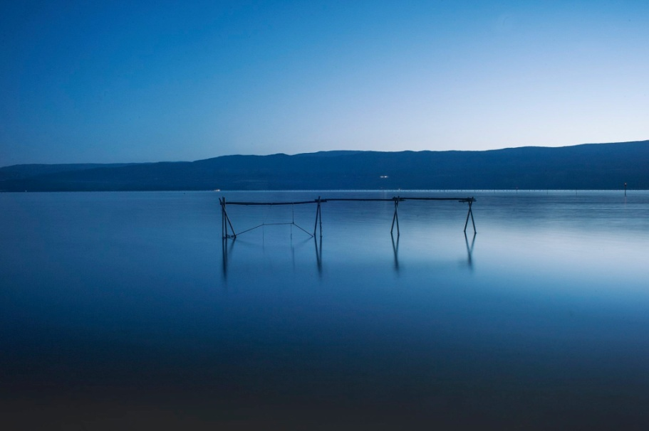
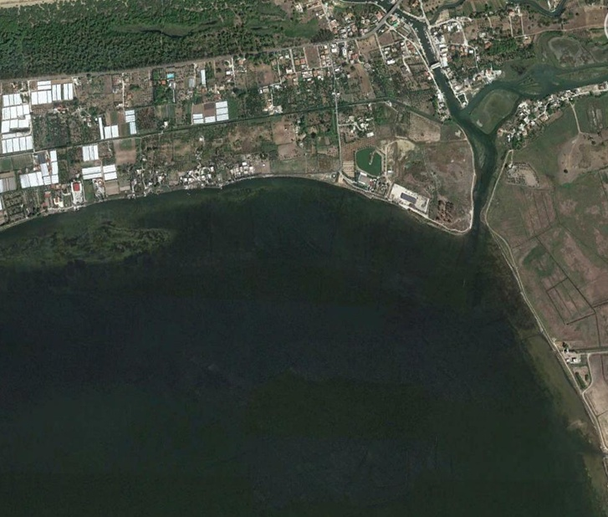
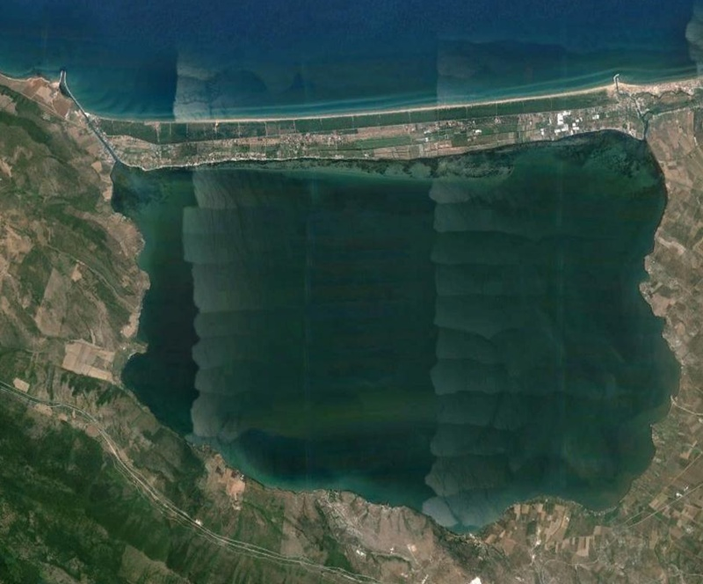

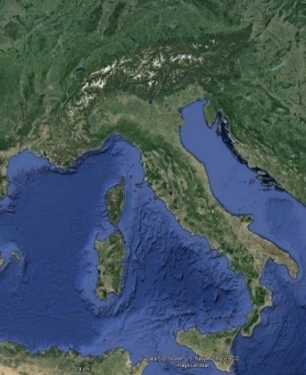
Protocollo di studio
Le performance di crescita
Indici di Qualità e di mercato
Novembre 2014 - Settembre 2015
Site LA
Notes:
Le performance di crescita e la valutazione della qualità delle ostriche Crassostrea gigas sono state monitorate mensilmente da novembre 2014 a settembre 2015 attraverso I tassi di crescita, e diversi indici di condizione in due siti idrologicamente diversi all’interno della laguna di Varano.
I siti specifici erano situati nella zona Nord-Est della laguna Varano dove si trovano le concessioni per l'allevamento di molluschi (cozze e vongole) del Consorzio di pescatori Ischitella.
Site LA si trova in una zona più centrale caratterizzata da alta condizione idrodinamica, perché esposta al vento, e dalla profondità maggiore (> 4 m);
Sito FO si trova all'interno di un canale protetto, nei pressi di un sistema di banchi di sabbia, e soggetti a idrodinamica deboli influenzate da catene di marea e a profondità inferiori (2m).

Slide 16
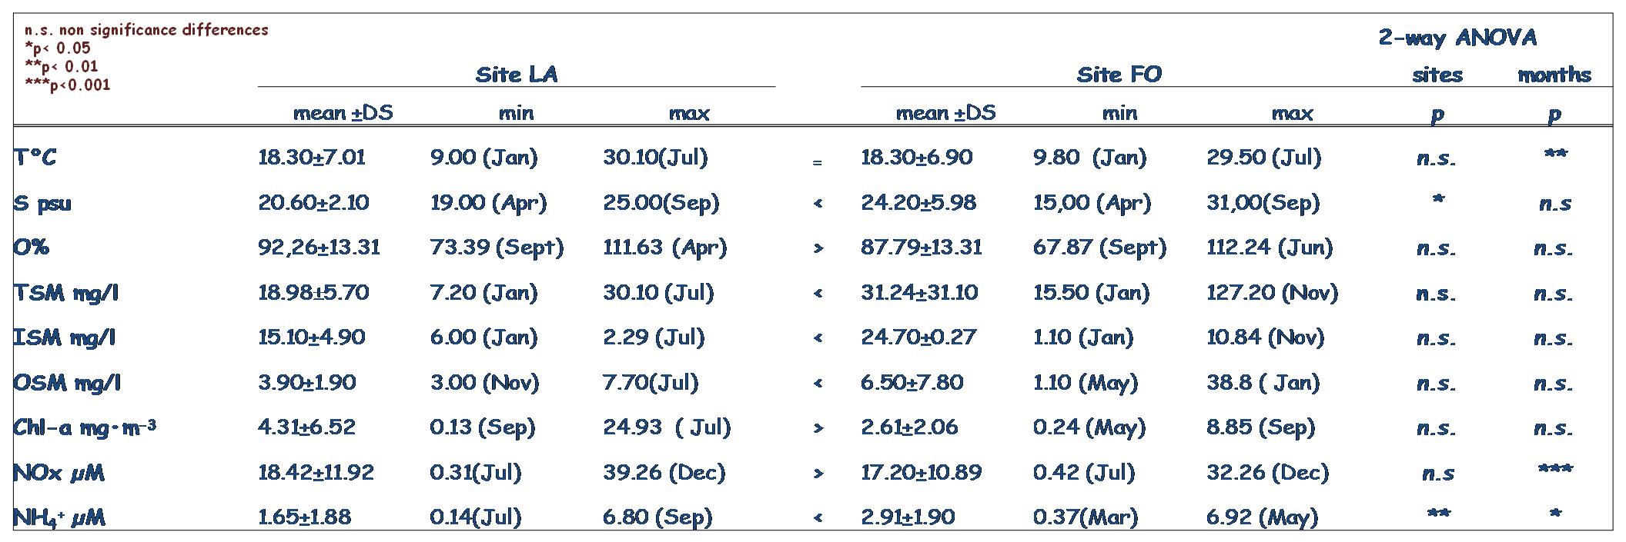
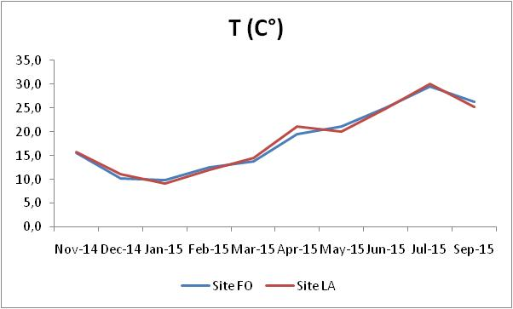
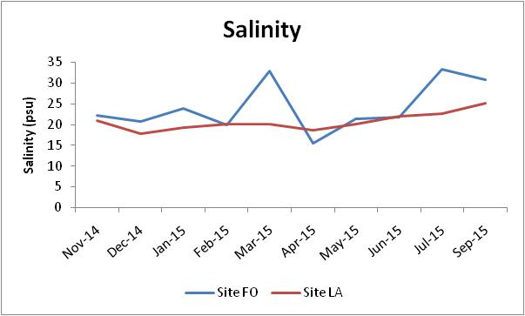
Parametri trofici
Notes:
I parametri ambientali e trofici che hanno caratterizzato la colonna d'acqua in due siti di campionamento sono riportati nella Tab.
L'andamento della temperatura dell'acqua ha seguito il modello stagionale. I valori minimi sono stati registrati in Gennaio (9-10 ° C in entrambi i siti) ei valori massimi sono stati registrati nel mese di luglio (29-30 ° C rispettivamente nel sito FO e Site LA).
La salinità variava tra il 19 e il 25 PSU nel sito LA mostrando un trend lineare temporale invece nel sito FO ha mostrato una elevata variabilità e variava tra il 15 e il 31 PSU, a causa della vicinanza del mare.
L'ossigeno disciolto variava nel sito LA tra il 73% e il 112% con il valore più alto nel mese di aprile, mentre nel sito FO i valori che vanno dal 68% e 112% con il valore più alto nel mese di giugno.
La concentrazione della materia totale sospended e la sua inorganico (ISM) e frazione organica (OSM) non ha mostrato una significativa differenza tra i siti e mesi.
Il rapporto ISM / OSM variava da 4.41 ± 0,65-7,61 ± 5.46 nel sito FO a parte il valore più basso nel mese di gennaio (0,47 ± 0,65); mentre nel sito rapporto / OSM La ISM era compresa tra 3.03 ± 0.18 e 6.84 ± 3.85, anche se picco più basso è stato osservato in gennaio come nel sito FO (1 ± 0,80).
Clorofilla ha mostrato con valori che vanno a sito LA da 0.69 mg m-3 in maggio a 23.13 mg m-3 nel mese di luglio. Nel sito Fo Chl a mostrato valori minimi in maggio con 0,38 mg i valori m-3 e massimo a settembre con 6,65 mg m-3.
nutrienti inorganici nella colonna d'acqua dipendono dal flusso di acqua, dagli scambi di produzione primaria e sedimenti (Soletchnik et al., 2005).
livelli (NOx) nitrati e nitriti mostrano andamenti simili in entrambi i siti con valori compresi tra 0,31 e 39.26.μM sono stati registrati i valori più alti nei mesi invernali.
la concentrazione di ammonio (NH4 +) sono stati elevati nel mese di settembre dopo la crisi anossica con un valore di 6,8 micron. Ammonio ha mostrato una variazione spaziale-temporale significativo.

Slide 17
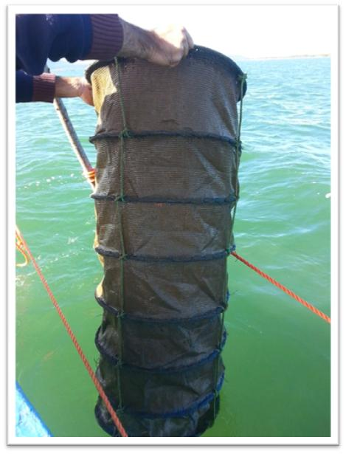
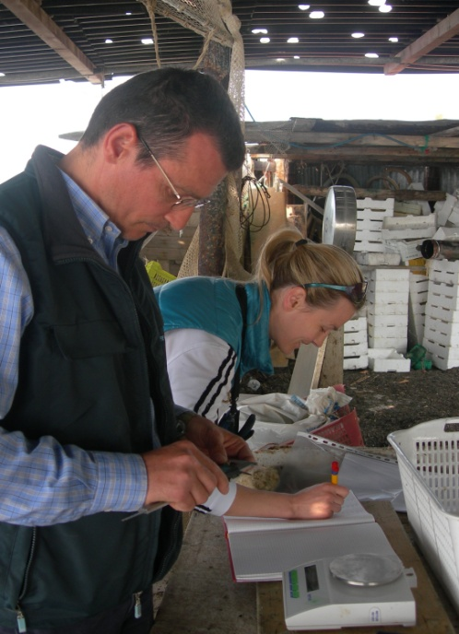
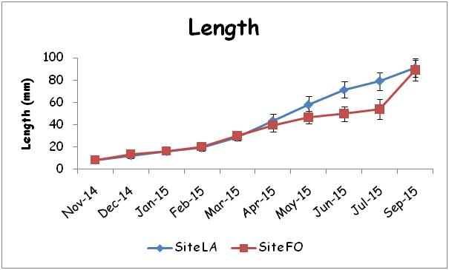
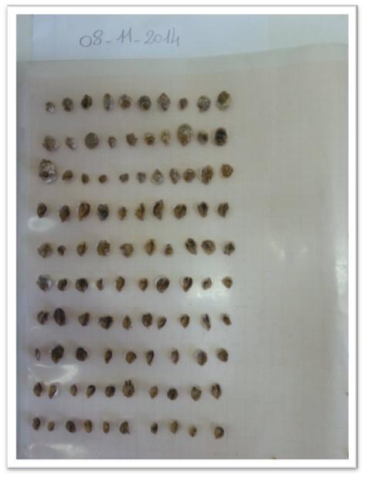
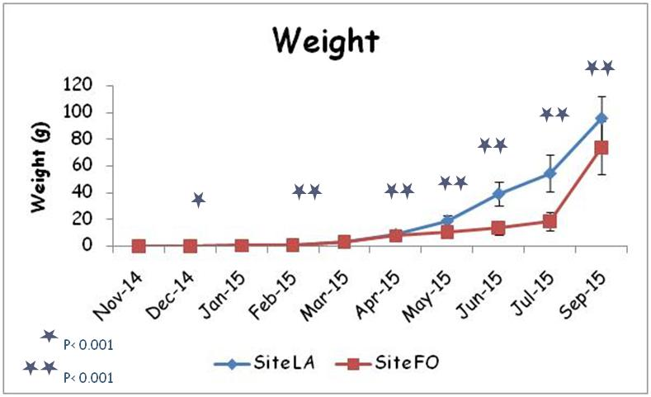
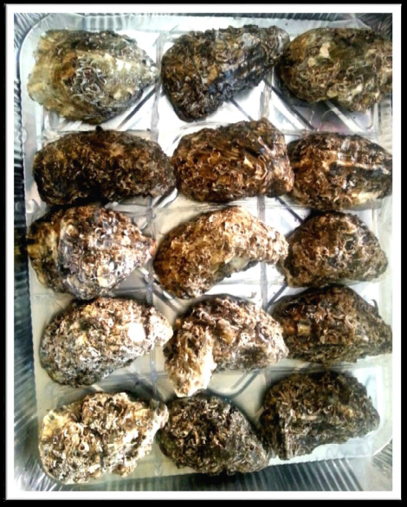
Parametri biologici
P< 0.001
P< 0.001
Notes:
L’analisi biometrica (lunghezza, larghezza, altezza) sono state effettuate su 80 individui raccolti in ciascun sito e in ogni mese di campionamento.
La lunghezza e il e peso umido di ostriche aumentata durante il tempo di coltivazione in tutti i siti, con valori significativamente maggiore nel sito LA rispetto rispetto al sito FO (test Kruskall-Wallis, p <0,05).
Alla fine dell'esperimento (settembre 2015), nessuna differenza significativa è stata osservata tra i siti (91,4 ± 8,4 millimetri e 89,2 ± 9,2 m siti LA e FO, rispettivamente) (test Kruskall-Wallis, p> 0,05). D'altra parte è stata osservata una differenza significativa tra i siti per il parametro peso (95,9 ± 16.6g e 73,8 ± 20,9 g LA e siti FO rispettivamente) (test Kruskall-Wallis, p <0,01). Inoltre, una mortalità totale del 18% è stata rilevata solo nel sito FO.

Slide 18
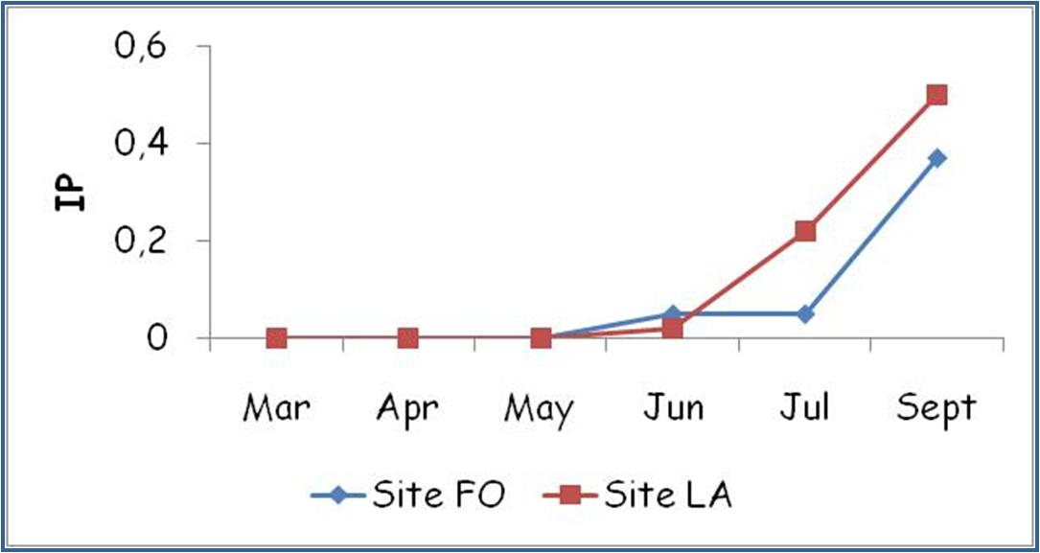
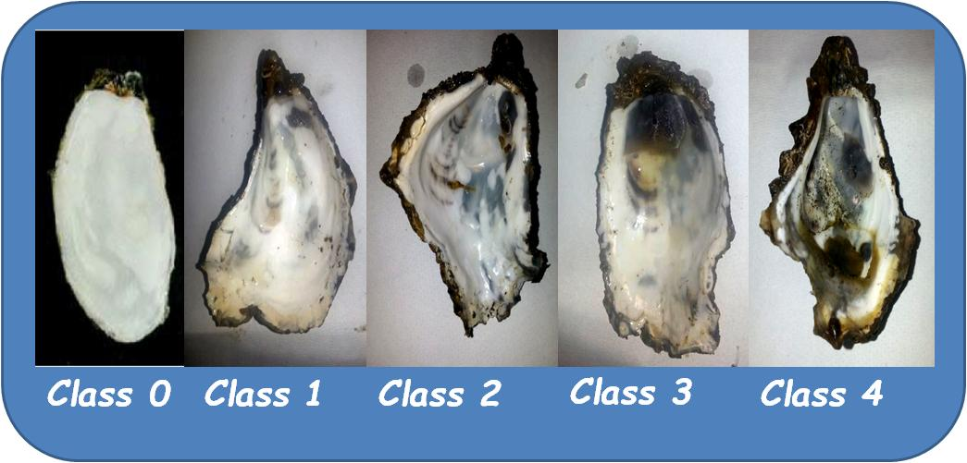

Indici di qualità
Polydorid Index (PI)
Periodo di analisi
Marzo- Settembre 2015
PI= p(0)*0+p(1)*0.25+p(2)*0.5+p(3)*0.75+p(4)*1
Notes:
indice di Polydora (PI) sono stati utilizzati per indicare la presenza mudworm, vero problema per il valore di mercato, in quanto tali danni riducono il valore di mercato delle ostriche e pone una perdita finanziaria grave per l'agricoltore.

Slide 19
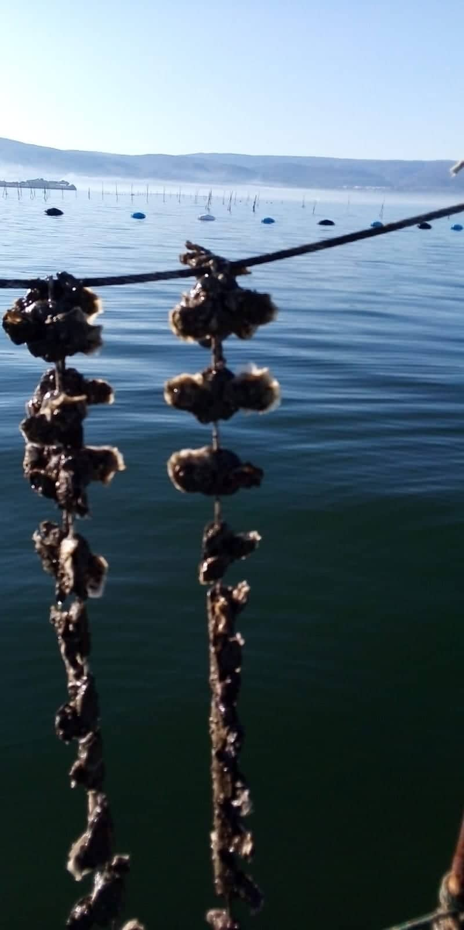
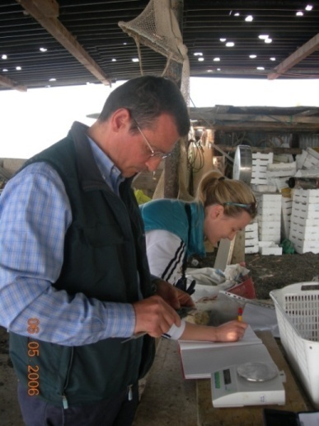
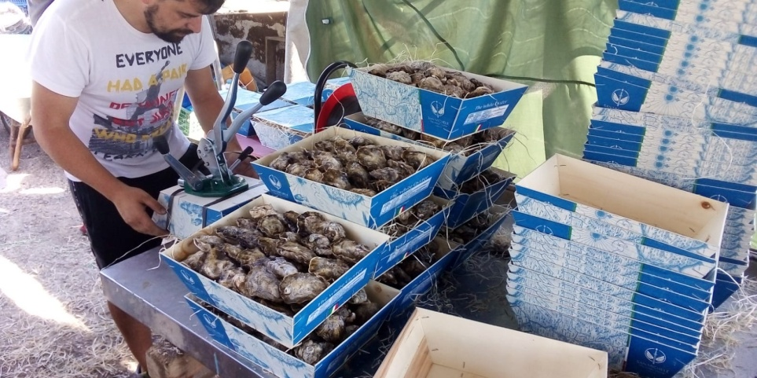
Risultati
L’obettivo generale del progetto pilota è stato quello di creare lavoro e reddito locali mediante una attività a basso investimento iniziale, altamente compatibile con l’ambiente naturale, che valorizza le risorse rinnovabili del territorio e che produca beni di primaria necessità quali sono i beni alimentari, nella fattispecie molluschi eduli.
I risultati mettono in evidenza i potenziali benefici economici associati allo sviluppo sostenibile della molluschicoltura nella laguna.
I siti più idonei sono quelli in cui non si registrano ampie e repentine variazioni di salinità;
la presenza dei blister da Polydora ciliata rappresenta un reale problema per il valore di mercato.
Gli indici di condizione hanno dimostrato che un periodo di allevamento più lungo non corrisponde ad un aumento della qualità del prodotto.
La pienezza e la qualità economica delle ostriche più elevate sono state osservate solo dopo sette mesi, quando poi la Polydora ciliata inizia a colonizzare e macchiare le valve delle ostriche con un impatto economicamente negativo del prodotto in vendita.
P< 0.001
P< 0.001

Slide 20
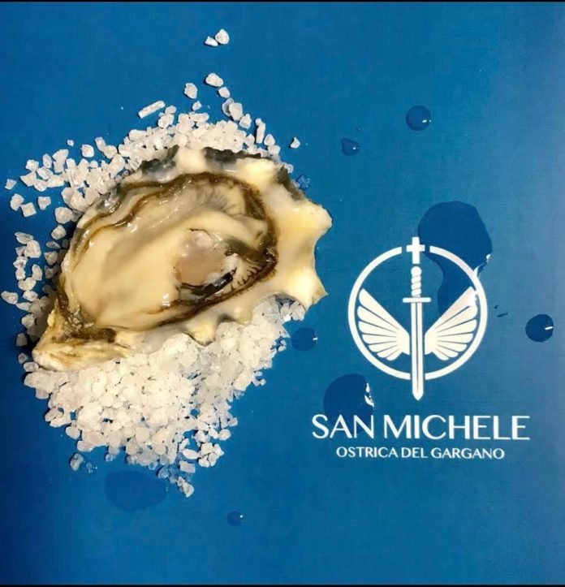





Blue Growth
Aumenti posti di lavoro
Diversificazione alieutica
Nuova economia
Attività ecosostenibile
L’obettivo generale del progetto pilota è stato quello di creare lavoro e reddito locali mediante una attività a basso investimento iniziale, altamente compatibile con l’ambiente naturale, che valorizza le risorse rinnovabili del territorio e che produca beni di primaria necessità quali sono i beni alimentari, nella fattispecie molluschi eduli.
Seme triploide da schiuditoio francese
Preingrasso in lanterne cinesi
Packaging centro di spedizione
Innesto su corde e ingrasso fino a taglia commerciale
Raccolta e sgranatura

Slide 21


GRAZIE PER LA CORTESE ATTENZIONE!!!
“Più alto vola il gabbiano
e più vede lontano.”
(Richard Bach)

